Slide 1
EVIDENCIAS REALIZADAS
MIGUEL ANGEL ANTONIO CARMONA

Slide 2
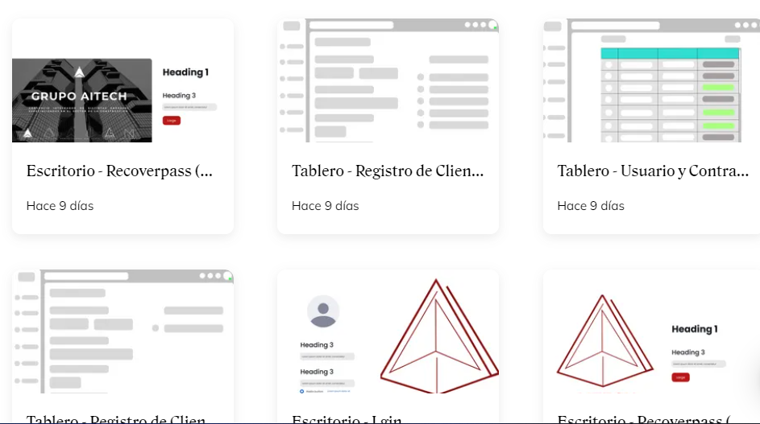
TRASPASO DE PLANTILLAS A LA PLATAFORMA DE ÁNIMA
CREO QUE SE EMPEZÓ A TRABAJAR DE 15 O 22 DE OCTUBRE

Slide 3
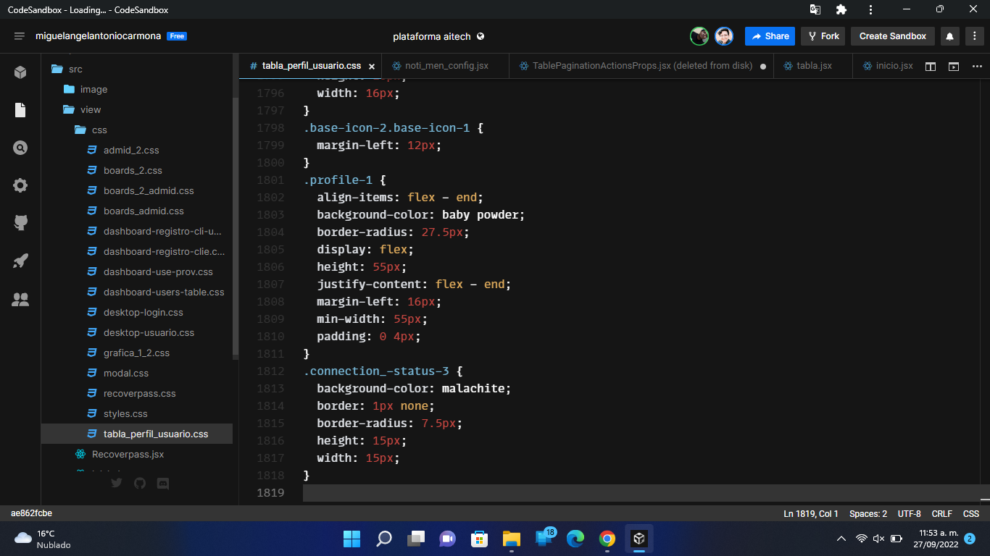
TRASPASO DEL CÓDIGO AL CODESANDBOX

Slide 4
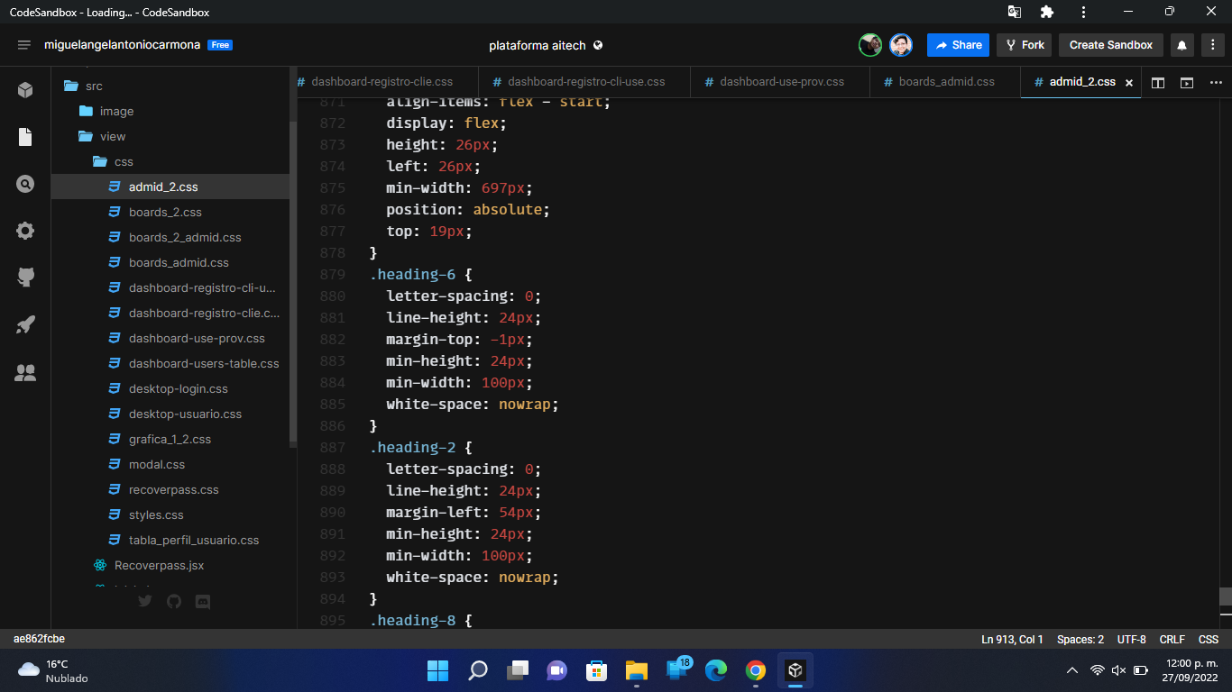
TRASPASO DE CÓDIGO DEL 18 AUN SE SIGUE TRABAJANDO

Slide 5
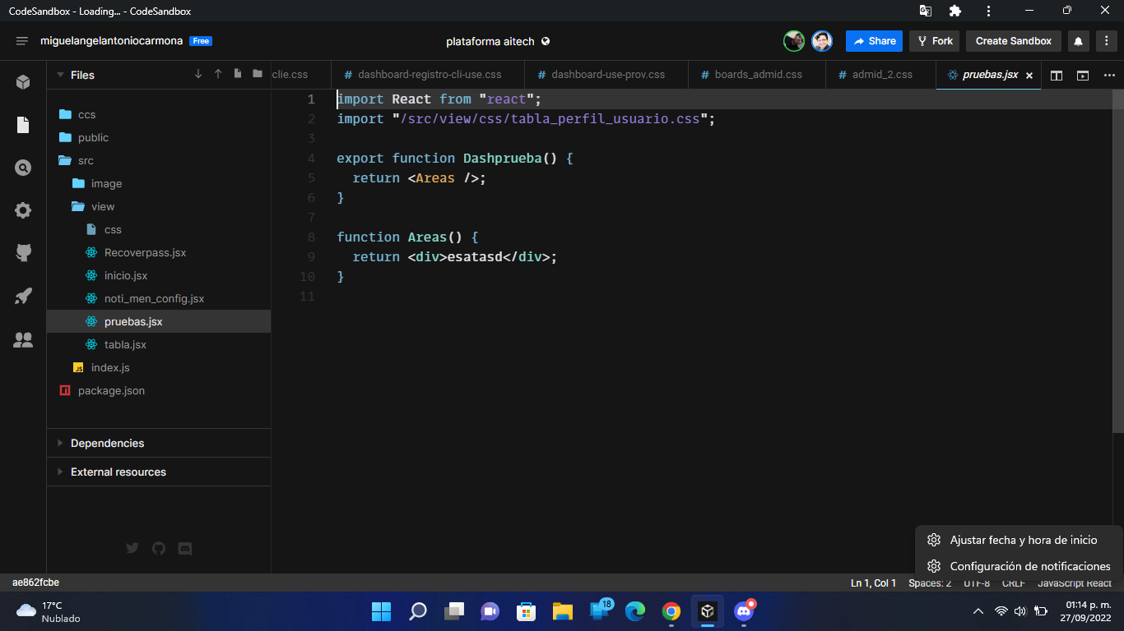

Slide 6
